Slide 1
第六章 Android数据存储

Slide 2
6.4 SharedPreferences

Slide 3
6.4 SharedPreferences使用
SharedPreferences是一个轻量级的存储类，特别适合用于保存软件配置参数，例如用于登录时的用户名、密码、性别等参数。
SharedPreferences是用xml文件存放数据，文件存放在/data/data/<package name>/shared_prefs目录下。

Slide 4
6.4 SharedPreferences使用
SharedPreferences的几个方法：
context.getSharedPreferences(name,mode)：获取SharedPreferences的实例对象,方法的第一个参数用于指定该文件的名称，方法的第二个参数指定文件的操作模式，共有四种操作模式。四种操作模式分别为：
MODE_APPEND: 追加方式存储。
MODE_PRIVATE: 私有方式存储,其他应用无法访问。
MODE_WORLD_READABLE: 表示当前文件可以被其他应用读取。
MODE_WORLD_WRITEABLE: 表示当前文件可以被其他应用写入。
edit()方法：edit()方法获取editor对象，editor存储对象采用key-value键值对进行存放。
commit()方法：提交数据。

Slide 5
(1)使用SharedPreferences存储数据
使用SharedPreferences存储数据时，首先需要获取SharedPreferences对象，然后通过该对象获取到Editor对象，最后调用Editor对象的相关方法存储数据：
SharedPreferences sharedPreferences = getSharedPreferences("test", Context.MODE_PRIVATE); //私有数据 Editor editor = sharedPreferences.edit();//获取编辑器 editor.putString("name", "江西");//存入数据 editor.putString("history ","yejin" ); editor.commit();//提交修改

Slide 6
(2)使用SharedPreferences读取数据
使用SharedPreferences读取数据时,代码写起来相对较少，只需要创建SharedPreferences对象，然后使用该对象从对应的key取值即可：
SharedPreferences sharedPreferences=context.getSharedPreferences();//获取实例对象 String name= sharedPreferences.getString("name");获取名字 String history= sharedPreferences.getString("history ");获取历史

Slide 7
(3)使用SharedPreferences删除数据
使用SharedPreferences删除数据时，首先需要获取到Editor对象，然后调用该对象的remove()方法或者clear()方法删除数据，最后提交：
SharedPreferences sharedPreferences=context.getSharedPreferences();//获取实例对象 Editor editor = sharedPreferences.edit();//获取编辑器 editor.remove("name");删除一条数据 editor.clear();删除所有数据 editor.commit();//提交修改

Slide 8
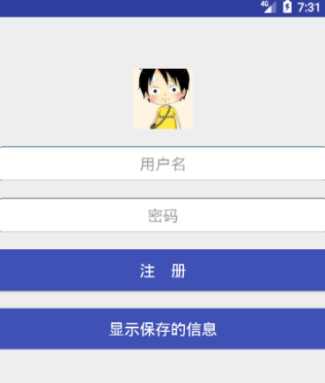
6.4.2 实例：使用SharedPreferences 存储用户信息
//布局介绍
<?xml version="1.0" encoding="UTF-8"?>
<shape xmlns:android="http://schemas.android.com/apk/res/android">
<solid android:color=“#FFFFFF” /> //solid -- 填充
<corners android:radius="5dip"/> //corners -- 圆角
<stroke //stroke -- 描边
android:width="1dip"
android:color="#728ea3" />
</shape> //shape自定义图形
<EditText
android:id="@+id/username"
android:layout_marginTop="20dp"
android:layout_width="match_parent"
android:background="@drawable/edit_shape"
android:hint="用户名"
android:gravity="center"
android:layout_height="40dp" />

Slide 9
6.4.2 实例：使用SharedPreferences 存储用户信息
//保存用户名和密码，并且生成user_mes.xml文件的方法
private boolean save_userMes(Context context, String username, String paswd){
SharedPreferences sharedPreferences=
context.getSharedPreferences("user_mes",MODE_PRIVATE);
SharedPreferences.Editor editor=sharedPreferences.edit();
editor.putString("username",username);
editor.putString("paswd",paswd);
editor.commit();
return true;
}

Slide 10
6.4.2 实例：使用SharedPreferences 存储用户信息
//从user_mes.xml文件中取出用户名和密码的方法
private Map<String,String> getuser_mes(Context context){
SharedPreferences sharedPreferences=
context.getSharedPreferences("user_mes",MODE_PRIVATE);
String username=sharedPreferences.getString(“username”,null);//第2个参数表示默认值
String paswd=sharedPreferences.getString("paswd",null);
Map<String,String> user=new HashMap<String,String>();
user.put("username",username);
user.put("paswd",paswd);
return user;
}
}

